Slide 1
经济体制改革
$

Slide 2
Q：什么是经济体制改革?
经济体制：社会经济发展到一定阶段特定的生产关系的具体形式及其运行方式，它包括社会经济组织和管理经济的制度、方法以及经济运行机制。
经济体制改革：在坚持社会主义制度的前提下，改革生产关系中不适应生产力发展的一系列环节，解放和发展生产力。

Slide 3
必要性：
概念：
高度集中的计划经济体制严重阻碍了社会主义生产力的发展。
在坚持社会主义制度的前提下，改革生产关系中不适应生产力发展的一系列环节，解放和发展生产力。
坚持社会主义制度
解放生产力
建立社会主义市场经济体制
（农村、城市）生产关系
是社会主义制度的自我完善和发展
改革的前提：
根本目的：
目标：
改革的内容：
实质：

Slide 4
“文革”结束后，当时党中央的主要领导人遵循“两个凡是”的方针，即“凡是毛主席作出的决策，我们都坚决拥护，凡是毛主席的指示，我们都始终不渝地遵循”。
——严重地束缚了人们的思想！
在邓小平的支持下，1978年全国掀起了一场真理标准问题的讨论，肯定了“实践是检验真理的唯一标准”。

Slide 5
一、十一届三中全会
1、时间：
2、内容：
3、影响：
1978年12月
（1）抛弃以阶级斗争为纲
（2）把党的工作重心转移到经济建设上
（3）改革开放
（1）揭开了中国经济改革的序幕
（2）为制定有中国特色的社会主义现代化建设发展战略奠定了基础

Slide 6
材料： 邓小平说过：“为什么要从农村开始呢？因为农村人口占我国人口的80%，农村不稳定，整个政治局势就不稳定，农民没有摆脱贫困，就是我国没有摆脱贫困。……进行农村改革，给农民自主权，给基层自主权，这样一下子就把农民的积极性调动起来了，把基层的积极性调动起来了，面貌就改变了。”
中国是农业大国，农村不稳定，整个政治局势就不稳定；
农民生活一直比较贫困；
农业是国民经济的基础，农业的高速度发展是实现四个现代化的根本条件。

Slide 7
思考题：为什么改革首先从农村开始？
第一: 中国是农业大国，农村不稳定，整个政治局势就不稳定；
第二: 农业是国民经济的基础，农业的高速度发展是 实现四个现代化的根本条件。
第三: 改革前的人民公社既是社会主义经济组织，同时又是政、社合一的农村基层政权，容易出现行政办法和长官意志指挥生产的弊端。

Slide 8
思考题：为什么改革首先从农村开始？
第四: 在农村进行改革不会引起太大的动荡和风险，而城市则多是关系国计民生的现代化大企业，风险大。
第五: 在党中央确定进行农村经济体制改革前，有些地方的农民就已经自发行动起来，实行包干到户，成为改革先声。
第六: 农民生活一直比较贫困。

Slide 9
二、农村经济体制改革
1、家庭联产承包责任制
概念：
是指在土地公有制基础上，把土地长期承包给各农户使用，农业集体生产变为分户自主经营，自负盈亏。
特征：
性质：
包产到户
管理方式的变革

Slide 10
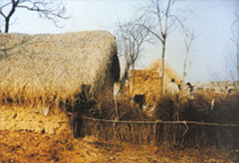
安徽凤阳县是一穷乡僻壤之地，是明朝开国皇帝朱元璋的故乡，凤阳花鼓闻名全国。当时有一首广为流传的凤阳花鼓唱道：
说凤阳，道凤阳，
凤阳本是好地方。
自从出了朱皇帝，
十年倒有九年荒。
大户人家卖牛羊，
小户人家卖儿郎。
奴家没有儿郎卖，
身背花鼓走四方。
改革前小岗村农民居住的茅草屋

Slide 11
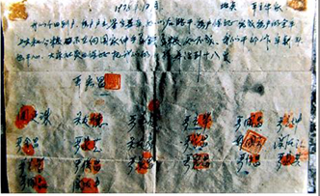
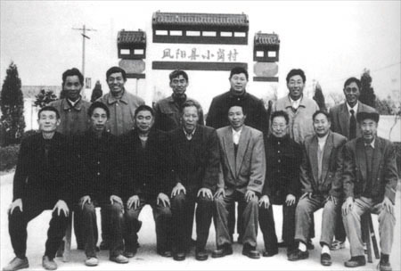
1978年，安徽发生特大旱灾，凤阳县许多人都外出讨饭了。没有外出的小岗村农民感到与其坐等饿死，不如大胆想个办法。于是，在1978年12月的一个夜晚，村干部和十几户农民按手印立下大包干秘密协议，协议上写着：如果村干部坐牢杀头，其他农户保证把他们的小孩养到18岁。

Slide 12
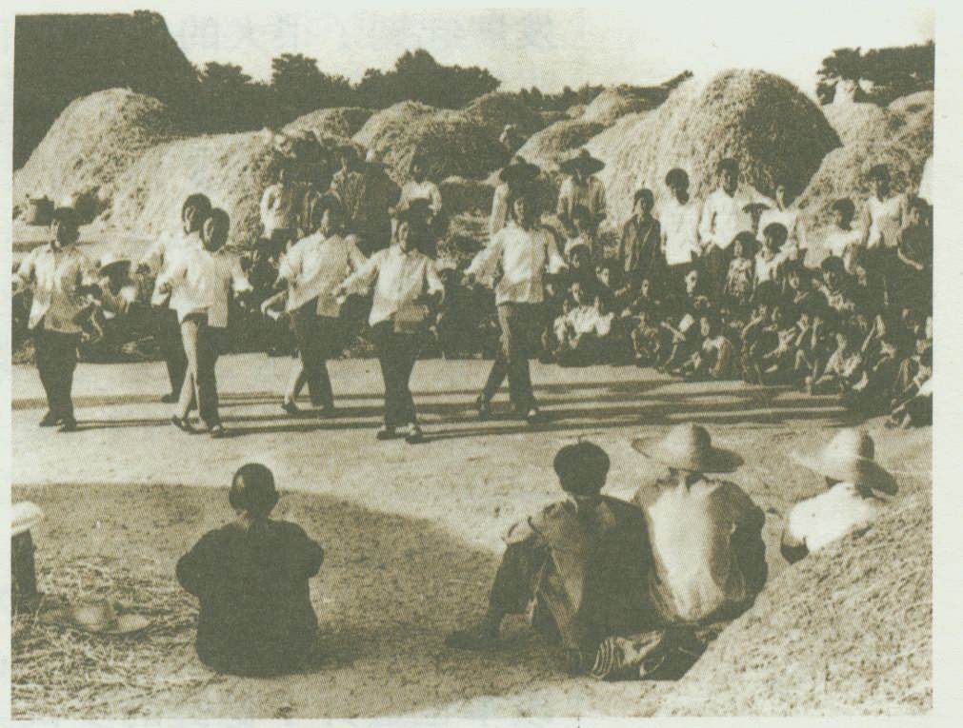
在实行包产到户后，改变了过去长久以来“凤阳地多不打粮，碾子一住就逃荒。只见凤阳女出嫁，不见新娘进凤阳”的状况，1979年凤阳全县粮食产量比1978年增长49%，卖给国家粮食4450万千克。
凤阳农民打花鼓庆丰收

Slide 13
结合图片和资料，分析改革前后的不同，想一想，小岗生产队为什么会发生如此大的变化？
直接原因：
是在安徽省政府鼓励下，农民把生产队土地划分到户、包干经营，即实行家庭联产承包责任制。
根本原因：
农村经济体制改革使农村的生产关系适应了生产力发展的要求，调动了广大农民的生产积极性。

Slide 14
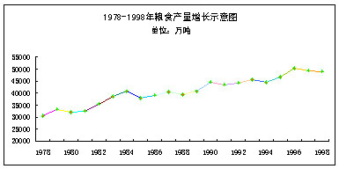

Slide 15
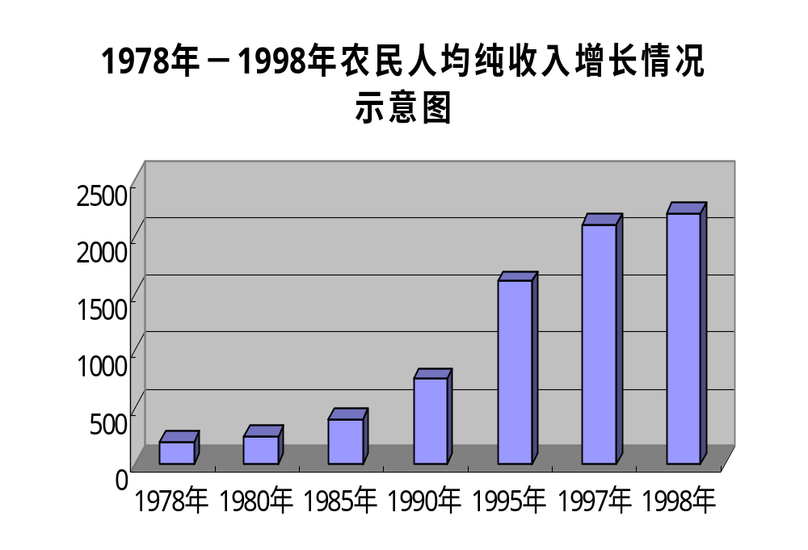

Slide 16
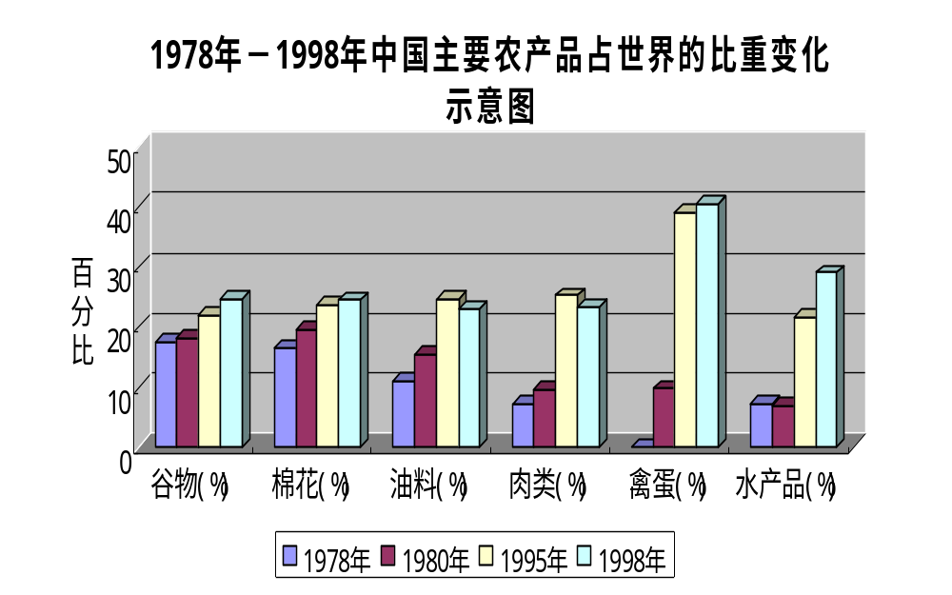

Slide 17
二、农村经济体制改革
1、家庭联产承包责任制
特征：包产到户
性质：管理方式的变革
意义：
使农民获得了生产和经营的自主权，极大地调动了农民群众的生产积极性。
促进了我国农业生产的发展

Slide 18
知识回顾：
新中国成立以来，我国农村经历了哪几次生产关系的变革？
土地改革
农村生产合作社
人民公社
家庭联产承包责任制

Slide 19
二、农村经济体制改革
2、乡镇企业
概念：指农村集体或个人创办的各类企业。
发展乡镇企业是对农村产业结构的调整
意义：有利于提高农民的生活水平，有利于农业的现代化建设，有利于农村经济的发展。

Slide 20
材料一：在1956年，上海的天气很热，企业为了不影响生产，采取降温的措施，当时的降温措施比较简单，主要是风扇、鼓风机，但是企业即使采取这样的措施也没有主动权。要经过层层报批，当时经过十一个部门的审批，要盖十一个图章，等最后的图章盖完，夏天已经过去了。
材料二：沈阳有两个厂，一个是铜厂，一个是电缆厂，这两个厂一墙之隔，但没有横向联系，电缆厂归机械部门管，铜厂归冶金部门管，冶金部门把铜调到别的地方去，电缆厂需要铜又要从云南等地调进，造成了运输上的大量浪费，时间上的浪费，本来两个厂发展横向联合，通过签定合同就可以解决，但是不行。
企业没有自主权，不能发挥创造性、积极性，造成了官僚主义，造成了大量的浪费，影响了生产力的发展。

Slide 21
三、城市经济体制改革
1、进程：
（1）实验探索阶段（1978——1984）
分三个阶段，中心环节：扩大企业自主权
（2）全面推行阶段（1984——1992）
中心环节：增强企业活力
目标：建立社会主义有计划的商品经济
（3）深化突破阶段（1992年后）
中心环节：实行产权改革，建立现代企业制度
目标：建立现代企业制度

Slide 22
三、城市经济体制改革
2、评价：
（1）取得了重大的成就：
增强了企业的竞争活力
逐渐形成了一批有实力和活力的大企业集团
使国有资产大幅度增加，有利于国民经济的稳定和健康发展
（2）存在问题：
下岗职工增加、部分职工生活困难等

Slide 23
Q：如何看待国有企业职工下岗问题？
国有企业改革就是要把企业推向市场，在这个过程中出现企业职工下岗是不可避免的。这就需要在改革的过程中，不断完善社会保障制度，实施下岗职工再就业工程，以有利于改革的顺利推进，以利于社会的稳定和人民生活水平的提高。

Slide 24
P89 解析与探究：
1、材料一认为市场经济是以私有制经济为基础、完全由市场自发调节的商品经济，是资本主义特有的东西。
材料二认为市场经济不等同于资本主义，只是经济手段之一，建立社会主义市场经济体制，目的是解放和发展生产力，提高人民的生活水平。

Slide 25
Q：为什么要建立社会主义市场经济？
高度集中的计划经济体制，有利于国家集中人力、物力和财力，保证重点建设的顺利进行，有利于稳定市场，改善人民的生活，在国民经济恢复和一五期间发挥过巨大作用；但随着计划经济的僵化，它严重地束缚生产力的发展，对于人口众多的中国来说，无法解决人民的温饱，更无法满足人们对物质生活的追求。

Slide 26
市场机制的优势和缺陷
优势：通过价格、供求、竞争之间的相互作用和影响，能够推动资源的合理流动与分配，提高资源的使用效率，从而提促进社会经济的发展。
缺陷：市场不是万能的，存在一定的盲目性与破坏性。
建立国家对经济的宏观调控体系

Slide 27
P89 解析与探究：
2、“资本主义也有计划”：美国在1933年事实的罗斯福新政，用国家干预经济的办法，即用一定的计划经济来调节资本主义产销间的矛盾，避免资本主义市场经济的混乱和盲目，达到解决经济危机的目的。
“社会主义也有市场”：1921年苏俄实行新经济政策，通过市场用固定的粮食税、国家资本主义和商品买卖的办法发展生产，建立社会主义工业同农业的市场交流。计划和市场只是经济手段，不是资本主义和社会主义的本质区别。

Slide 28
P89 解析与探究：
3、传统观念认为市场经济是资本主义特有的东西。党的十一届三中全会以后，我国进行的经济体制改革实质上是开始了一场以市场为导向的经济体制改革的探索。随着改革的发展和深化，人们逐步摆脱传统观念，形成了新的认识并有所发展。1992年邓小平同志南方谈话的精辟论断，从根本上解除了人们的思想束缚，实现了认识上的质的飞跃。党的“十四大”根据这一崭新观点，总结改革实践经验，明确提出：我国经济体制改革的目标是建立社会主义市场经济体制。

Slide 29
四、社会主义市场经济体制的建立
1、进程：
（1）奠定思想基础：邓小平发表南方谈话，指出计划和市场都是手段
（2）确立目标：“十四大”确立经济体制改革的目标是建立社会主义市场经济体制
（3）初步确立：到21世纪初，中国初步确立起社会主义市场经济，以公有制为主体、多种所有制经济共同发展的经济格局基本形成。

Slide 30
四、社会主义市场经济体制的建立
2、主要特征：
（1）所有制结构：以公有制经济为主体，多种所有制经济共同发展
（2）分配制度：按劳分配为主体，多种分配方式并存，效率优先，兼顾公平
（3）宏观调控：综合运用计划与市场等经济杠杆

Slide 31
四、社会主义市场经济体制的建立
3、意义：
（1）解放了生产力
（2）提高了资源使用效率，促进社会经济发展
（3）提高了人民的生活水平，生活质量不断改善
（4）加快中国现代化发展的进程

Slide 32
我国的工业经济体制经历了哪三次重大变化？
从建国初到1958年
从建立以社会主义公有制为主体的多种经济成分并存的经济，向高度集中、统一管理的计划经济体制的转变。
党的十一届三中全会后
从单一的公有制经济转变为以公有制为主体的多种经济成分并存的经济，从计划经济转变为以计划经济为主，市场调节为辅的经济。
从20世纪90年代以来
向社会主义市场经济体制转变。

Slide 33
导致人民公社化和家庭联产承包责任制一败一成的关键因素是（ ）
A、是否坚持土地公有制
B、是否适应生产力的实际状况
C、是否调动农民的生产积极性
D、是否从根本上改变生产关系
B

Slide 34
天津著名中药企业达仁堂至今已有百年历史。20世纪50年代纳入国家集中统一管理后，原有分号与其全部脱钩，达仁堂只管生产，不管销售。在20世纪90年代中期的发展中，该企业曾一度“拔剑四顾心茫然”。造成其“茫然”的主要原因是（ ）
A、集中统一管理使企业失去活力
B、企业产品质量下滑
C、企业失去分号，力量削弱
D、企业尚未适应市场经济
D

Slide 35
1985年，国务院在《关于国有企业工资改革问题的通知》中规定，企业工资总额同经济效益浮动的比率，一般是上缴税利总额增长1%，工资总额增长0.3%~0.7%，最多不得超过1%。这一规定的主要目的是（ ）
A、保证职工收入逐年提高
B、拉开职工收入的档次
C、鼓励企业提高经济效益
D、有效控制企业工资总额
C

Slide 36
下表是依据龚关主编《中华人民共和国经济史》中的相关数据编制的。该表反映出（ ）
1979~1984年我国城乡居民收入与消费水平年平均增长率
收入 | 农村（家庭收入） | 17.6%
 | 城镇（职工货币工资） | 8.0%
消费水平 | 农村 | 8.9%
 | 城镇 | 4.5%
A、社会主义商品市场体系已建立
B、农村经济体制改革成效显著
C、城市经济体制改革还没有启动
D、城镇居民消费水平低于农村
B

Slide 37
邓小平说：“证劵、股市，这些东西究竟好不好，有没有危险，是不是资本主义独有的东西，社会主义能不能用？允许看，但要坚决地试。看对了，搞一两年对了，放开；错了，纠正，关了就是了。”这段话主要反映的是（ ）
A、经济建设既要防“左”又要反“右”
B、经济体制改革重心从农村转向城市
C、设立沿海经济特区有必要进行试验
D、市场经济并不是资本主义所独有的
D

Slide 38
1985年1月，国务院17号文件规定：企业在完成指令性计划以后，超产部分的价格由供需双方自由议定，国家不加干涉。随后在社会经济领域出现了一个新词“倒爷”（把计划体制内的资源搬到体制外销售以赚取差价的人）。“倒爷”的出现（ ）
A、说明了计划经济体制以及被完全废除
B、反映了生产经营领域的不法分子猖獗
C、放映了经济体制由计划向市场的转变
D、说明企业改革带来了经营的严重混乱
C

